Slide 1
Komunální hospodaření

Slide 2
Karel Havlíček: Co jest obec? (1846)
„Kdyby tak člověk jen po naší milé vlasti cestoval a všeliká místa a místečka navštívil, a pak odpovedíti měl na tuto otázku, musel by asi říci: »Obec jest místo plotem ohrazené, nad každými dveřmi jest numero, v jednom domě bydlí rychtář, v jednom servus (míněn patrně úředník/tajemník obce – pozn. LF), v jednom slouha a v prostředku je louže.« Nic víc? — Nic. — A proč tedy jsou ty domy a chalupy pohromadě? — Nevím věru, leda snad proto, aby, když jedna chytne, i ostatní lehce shořeti mohly.“
Text směřuje k poučení čtenáře o významu samosprávné obce: jak byste jej vysvětlili?
Jak vypadala správa ve městech a venkovských obcích do roku 1849?

Slide 3
Hlavní změny v legislativě
1849 ustavení moderní autonomní obecní samosprávy na zásadě sdílení přenesené a samosprávné působnosti
1861 první volby do obecních samospráv bez intervence státních úřadů podle zásad cenzovního a kuriového systému
1905-1914 a 1919-1920 postupná demokratizace volebního práva do obcí
1919/1927 série kroků meziválečného režimu omezujících samosprávnou působnost obcí a zvyšujících dohled státu
v době Protektorátu z obce učiněn prakticky článek státní správy, v podobném duchu v poválečném období (Místní národní výbor)

Slide 4
Obecní hospodaření
1848-1849 zákon o obcích přijat euforicky a na hospodářské zabezpečení se tak trochu zapomnělo
Z moravských cca 2900 obcí mělo jen cca 10% dostačující majetek (hlavně bývalá královská, věnná a nejvýznamnější poddanská města)
U ostatních od počátku deficit rozpočtu dorovnáván daňovou přirážkou (přirážka ke státu placené přímé dani), ta dosáhla v období 1919–1920 až 300%, běžně před válkou 120–150 %
Obecní rozpočty postupně od 70. a prudce od 90. let 19. století přetíženy investicemi do školství a infrastruktury hygienické (vodovody, kanalizace, hřbitovy atd.) a dopravní (silnice, chodníky)
Propastné rozdíly v kvalitě servisu poskytovaného jednotlivými obcemi

Slide 5
Politické kontexty hospodaření
Volebním právem ve velkých městech disponuje jen velmi malá část obyvatel, obvykle 4–15%; ostatní: osoby bez odvodu přímé daně, přespolní, nezletilí, ženy…
Město je obvykle ovládáno aliancí zámožného a vzdělaného měšťanstva, tj. voličů I. a II. sboru; naopak masa voličů ve III. sboru nemá na rozhodování větší vliv
Mobilizace příslušníků obce k větším investicím jde ruku v ruce s vizí: zlepšit postavení obce v síti měst, přitáhnout investice a státní projekty, prokázat vyspělost/nadřazenost vlastní kultury (Brno jako maják německé kultury, „husitský Tábor“ jako vizitka češství, pražský magistrát dokonce vede vlastní zahraniční politiku… apod.)

Slide 6
Postup voleb a dělby moci
Magistrát vytvoří soupis všech plátců přímé daně v místě od největšího po nejmenšího
Mezi voliči jsou i ti, kteří ve městě nebydlí, ale mají tu relevantní majetek
Tento seznam rozdělí na třetiny podle hlediska platby daně, vzniknou tak tři volební sbory
V prvním sboru se nacházejí velcí daňoví poplatníci, fyzické i právnické osoby + čestní občané; ve druhém středně velcí daňový poplatníci a na základě výjimky také držitelé vysokoškolských titulů a duchovní osoby; ve třetím se nachází masa drobných daňových poplatníků
Každý sbor volí třetinu zastupitelstva, tj. hlas v prvním sboru má mnohem větší váhu než ve třetím
Obvyklé rozložení moci ve městě: majetková elita (z prvního sboru) využije svých vazeb na vzdělanostní elitu (ve druhém sboru) a společně ovládnou město, voliči ve třetím sboru nemají příliš možnost situaci ovlivnit

Slide 7
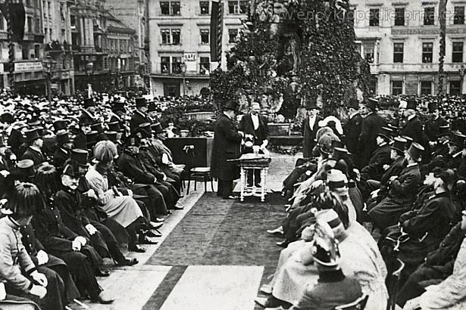
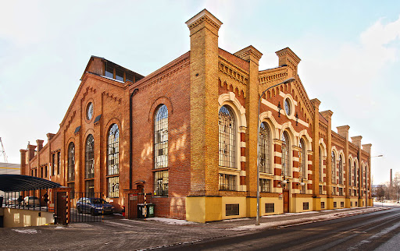
Municipální socialismus
Opřeno o myšlenku monopolního poskytování služeb v místě/regionu =˃ možnost přizpůsobit ceny místním poměrům a generovat přiměřený zisk =˃ tento zisk vložit do podpory projektů, které nemohou být ziskové (nemocnice, sirotčinec, divadlo…), nebo do podpory místní ekonomiky
Alternativou je aplikace ekonomické teorie tzv. Bodenreformschule, tj. zvýšit hodnotu městských pozemků zasíťováním/regulací řeky a tyto pak výhodně prodat do privátní držby, zisk použít dle vzorce výše
Příklady ziskových podniků: elektrárna, plynárna, vodovod, kamenolom a hřbitovy, Lesy města Brna

Slide 8
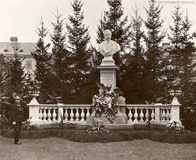
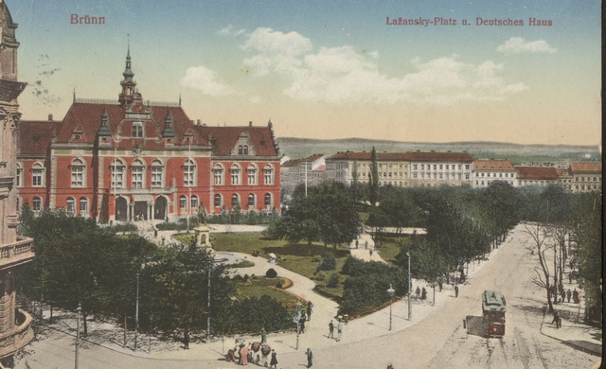
Nacionálně a sociálně motivované projekty
Kulturní projekty (divadlo, parky, pomníky, školy a MŠ)
Intervence na trhu práce (zprostředkovatelny práce, vzorové pracovní podmínky zaměstnanců, vývařovna)
Hygienické a bezpečnostní projekty (čistička kalů, spalovna odpadu)

Slide 9
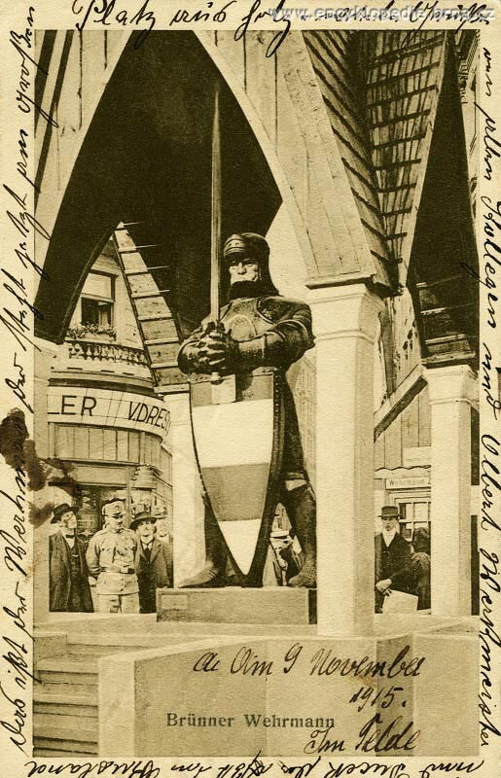
„Vyhasínání“ hospodářské činnosti komunální sféry
Snižování efektivity městských podniků pod tlakem nadregionální konkurence (Elektrárna Oslavany vs. Městská elektrárna)
Přetížení městské správy sociálními programy v době světové války (1914-1918) a tlakem na vklad městských prostředků do válečných půjček
Přebírání části městské hospodářské agendy do správy zemské (likvidace kalů, doprava aj.) a státní (od roku 1939 de facto, od 1948 absolutně)

Slide 10
Současný stav komunální sféry
Škola demokracie?
Vizitka rozvážnosti a podnikavosti obecních představených?
Garant hospodářské a sociální stability?

Slide 11
Literatura
Kladiwa, Pavel a kol.: Lesk a bída obecních samospráv severní Moravy a Slezska 1850-1914. Ostrava 2008
Fasora, Lukáš: Svobodný občan ve svobodné obci? Občanské elity a obecní samospráva města Brna 1851-1914. Brno 2006
Maier, Karel: Hospodaření českých měst 1850-1938. Praha 2005

